Slide 1
预习反馈
微信：XFJXZYD
小凤教学
小凤教学资源店
https://shop488691149.taobao.com
小凤教学资源店
仅在淘宝销售
小凤教学
小凤教学资源店
仅在淘宝店铺销售：https://shop488691149.taobao.com
https://shop488691149.taobao.com
https://shop488691149.taobao.com
微信：XFJXZYD
小凤教学资源店
小凤教学资源店
小凤教学
小凤教学
小凤教学
小凤教学资源店
小凤教学资源店
微信：XFJXZYD
小凤教学资源店
小凤教学
https://shop488691149.taobao.com
微信：XFJXZYD
小凤教学资源店
微信：XFJXZYD
微信：XFJXZYD
小凤教学
粼粼 肆虐 盘踞 记载
擎举 铁锹 拄着
风雨同舟 三番五次 山川共存
微信：XFJXZYD
小凤教学
https://shop488691149.taobao.com
小凤教学资源店
https://shop488691149.taobao.com
https://shop488691149.taobao.com
盗用小凤课件可耻
小凤教学资源店
小凤教学资源店
https://shop488691149.taobao.com
https://shop488691149.taobao.com
小凤教学资源店
小凤教学
https://shop488691149.taobao.com
小凤教学资源店
微信：XFJXZYD
小凤教学
小凤制作
https://shop488691149.taobao.com
小凤教学资源店
https://shop488691149.taobao.com
小凤教学
小凤教学资源店
小凤教学资源店
鄙视盗用小凤课件
https://shop488691149.taobao.com
https://shop488691149.taobao.com
https://shop488691149.taobao.com
微信：XFJXZYD
小凤教学
小凤教学
https://shop488691149.taobao.com
小凤教学资源店
小凤教学资源店
小凤教学
唯一店铺
小凤教学资源店
微信：XFJXZYD
鄙视盗用小凤课件
盗用小凤课件可耻
微信：XFJXZYD
https://shop488691149.taobao.com
小凤教学
小凤教学
https://shop488691149.taobao.com
小凤教学
小凤教学
淘宝店铺https://shop488691149.taobao.com
微信：XFJXZYD
小凤教学资源店
https://shop488691149.taobao.com
微信：XFJXZYD
小凤教学
小凤教学资源店
小凤教学
淘宝店铺：小凤教学资源店
https://shop488691149.taobao.com
小凤教学资源店
盗用小凤课件可耻
微信：XFJXZYD
微信：XFJXZYD
小凤教学资源店
鄙视盗用小凤课件
小凤教学资源店
小凤教学资源店
小凤教学资源店
小凤教学资源店
小凤教学资源店
小凤教学资源店
微信：XFJXZYD
小凤教学
小凤教学
盗用小凤课件可耻
小凤教学
淘宝店铺：https://shop488691149.taobao.com
淘宝唯一店铺：https://shop488691149.taobao.com

Slide 2
预习反馈
微信：XFJXZYD
小凤教学
小凤教学资源店
https://shop488691149.taobao.com
小凤教学资源店
仅在淘宝销售
小凤教学
小凤教学资源店
仅在淘宝店铺销售：https://shop488691149.taobao.com
https://shop488691149.taobao.com
https://shop488691149.taobao.com
微信：XFJXZYD
小凤教学资源店
小凤教学资源店
小凤教学
小凤教学
小凤教学
小凤教学资源店
小凤教学资源店
微信：XFJXZYD
小凤教学资源店
小凤教学
https://shop488691149.taobao.com
微信：XFJXZYD
小凤教学资源店
微信：XFJXZYD
微信：XFJXZYD
小凤教学
粼粼 肆虐 盘踞 记载
擎举 铁锹 拄着
风雨同舟 三番五次 山川共存
lín
nüè
jù
zǎi
微信：XFJXZYD
小凤教学
https://shop488691149.taobao.com
小凤教学资源店
https://shop488691149.taobao.com
https://shop488691149.taobao.com
盗用小凤课件可耻
小凤教学资源店
小凤教学资源店
https://shop488691149.taobao.com
https://shop488691149.taobao.com
小凤教学资源店
小凤教学
https://shop488691149.taobao.com
小凤教学资源店
微信：XFJXZYD
小凤教学
小凤制作
https://shop488691149.taobao.com
小凤教学资源店
https://shop488691149.taobao.com
小凤教学
小凤教学资源店
小凤教学资源店
鄙视盗用小凤课件
https://shop488691149.taobao.com
https://shop488691149.taobao.com
qínɡ
微信：XFJXZYD
qiāo
小凤教学
小凤教学
https://shop488691149.taobao.com
小凤教学资源店
小凤教学资源店
zhǔ
唯一店铺
小凤教学资源店
https://shop488691149.taobao.com
小凤教学
微信：XFJXZYD
鄙视盗用小凤课件
盗用小凤课件可耻
微信：XFJXZYD
https://shop488691149.taobao.com
小凤教学
小凤教学
https://shop488691149.taobao.com
小凤教学
小凤教学
淘宝店铺https://shop488691149.taobao.com
微信：XFJXZYD
小凤教学资源店
https://shop488691149.taobao.com
微信：XFJXZYD
小凤教学
小凤教学资源店
小凤教学
淘宝店铺：小凤教学资源店
https://shop488691149.taobao.com
小凤教学资源店
盗用小凤课件可耻
微信：XFJXZYD
微信：XFJXZYD
小凤教学资源店
鄙视盗用小凤课件
小凤教学资源店
小凤教学资源店
小凤教学资源店
小凤教学资源店
小凤教学资源店
小凤教学资源店
微信：XFJXZYD
小凤教学
小凤教学
盗用小凤课件可耻
小凤教学
淘宝店铺：https://shop488691149.taobao.com
淘宝唯一店铺：https://shop488691149.taobao.com

Slide 3
预习反馈
杨树、柳树，如臂如股，劲（jìn jìnɡ）挺在山洼山腰。
他觉得种树是命运的选择，屋后的青山就是生命的归宿（sù xiǔ xiù）。

Slide 4
多音字
微信：XFJXZYD
小凤教学
小凤教学资源店
https://shop488691149.taobao.com
小凤教学资源店
仅在淘宝销售
小凤教学
小凤教学资源店
仅在淘宝店铺销售：https://shop488691149.taobao.com
https://shop488691149.taobao.com
https://shop488691149.taobao.com
微信：XFJXZYD
小凤教学资源店
小凤教学资源店
小凤教学
小凤教学
小凤教学
小凤教学资源店
小凤教学资源店
微信：XFJXZYD
小凤教学资源店
小凤教学
https://shop488691149.taobao.com
微信：XFJXZYD
小凤教学资源店
微信：XFJXZYD
微信：XFJXZYD
微信：XFJXZYD
力气、力量
小凤教学资源店
小凤教学
https://shop488691149.taobao.com
小凤教学
https://shop488691149.taobao.com
https://shop488691149.taobao.com
盗用小凤课件可耻
小凤教学资源店
小凤教学资源店
https://shop488691149.taobao.com
https://shop488691149.taobao.com
小凤教学资源店
小凤教学
https://shop488691149.taobao.com
小凤教学资源店
微信：XFJXZYD
jìn
（使劲） （费劲）
小凤教学
小凤制作
https://shop488691149.taobao.com
小凤教学资源店
https://shop488691149.taobao.com
小凤教学
小凤教学资源店
小凤教学资源店
鄙视盗用小凤课件
https://shop488691149.taobao.com
https://shop488691149.taobao.com
劲
微信：XFJXZYD
小凤教学
小凤教学
https://shop488691149.taobao.com
小凤教学资源店
小凤教学资源店
唯一店铺
小凤教学资源店
https://shop488691149.taobao.com
小凤教学
微信：XFJXZYD
鄙视盗用小凤课件
https://shop488691149.taobao.com
盗用小凤课件可耻
微信：XFJXZYD
jìnɡ
小凤教学
小凤教学
https://shop488691149.taobao.com
（劲草） （劲敌）
小凤教学
小凤教学
淘宝店铺https://shop488691149.taobao.com
微信：XFJXZYD
小凤教学资源店
https://shop488691149.taobao.com
微信：XFJXZYD
小凤教学
小凤教学资源店
小凤教学
淘宝店铺：小凤教学资源店
https://shop488691149.taobao.com
小凤教学资源店
盗用小凤课件可耻
微信：XFJXZYD
微信：XFJXZYD
小凤教学资源店
鄙视盗用小凤课件
小凤教学资源店
小凤教学资源店
小凤教学资源店
小凤教学资源店
小凤教学资源店
微信：XFJXZYD
小凤教学资源店
小凤教学
（刚劲） （劲挺）
小凤教学
小凤教学
坚强有力
盗用小凤课件可耻
淘宝店铺：https://shop488691149.taobao.com
淘宝唯一店铺：https://shop488691149.taobao.com

Slide 5
多音字
微信：XFJXZYD
小凤教学
小凤教学资源店
https://shop488691149.taobao.com
小凤教学资源店
仅在淘宝销售
小凤教学
小凤教学资源店
仅在淘宝店铺销售：https://shop488691149.taobao.com
https://shop488691149.taobao.com
https://shop488691149.taobao.com
微信：XFJXZYD
小凤教学资源店
小凤教学资源店
小凤教学
小凤教学
小凤教学
小凤教学资源店
小凤教学资源店
微信：XFJXZYD
小凤教学资源店
小凤教学
https://shop488691149.taobao.com
微信：XFJXZYD
住，过夜，夜里睡觉
小凤教学资源店
微信：XFJXZYD
微信：XFJXZYD
微信：XFJXZYD
小凤教学
https://shop488691149.taobao.com
小凤教学资源店
小凤教学
https://shop488691149.taobao.com
https://shop488691149.taobao.com
盗用小凤课件可耻
小凤教学资源店
小凤教学资源店
https://shop488691149.taobao.com
https://shop488691149.taobao.com
小凤教学资源店
小凤教学
https://shop488691149.taobao.com
小凤教学资源店
微信：XFJXZYD
sù
（住宿） （宿舍）
小凤教学
小凤制作
https://shop488691149.taobao.com
小凤教学资源店
https://shop488691149.taobao.com
小凤教学
小凤教学资源店
小凤教学资源店
鄙视盗用小凤课件
https://shop488691149.taobao.com
https://shop488691149.taobao.com
https://shop488691149.taobao.com
微信：XFJXZYD
小凤教学
小凤教学
用以计算夜。
小凤教学资源店
https://shop488691149.taobao.com
小凤教学资源店
小凤教学资源店
小凤教学
唯一店铺
微信：XFJXZYD
鄙视盗用小凤课件
盗用小凤课件可耻
微信：XFJXZYD
https://shop488691149.taobao.com
小凤教学
宿
（宿夜） （整宿）
https://shop488691149.taobao.com
小凤教学
小凤教学
xiǔ
淘宝店铺https://shop488691149.taobao.com
微信：XFJXZYD
小凤教学
小凤教学资源店
https://shop488691149.taobao.com
微信：XFJXZYD
小凤教学
小凤教学资源店
小凤教学
淘宝店铺：小凤教学资源店
https://shop488691149.taobao.com
小凤教学资源店
盗用小凤课件可耻
微信：XFJXZYD
微信：XFJXZYD
小凤教学资源店
鄙视盗用小凤课件
小凤教学资源店
小凤教学资源店
小凤教学资源店
小凤教学资源店
小凤教学资源店
中国古代天文学指某些星的集合体。
小凤教学资源店
小凤教学
微信：XFJXZYD
小凤教学
小凤教学
盗用小凤课件可耻
淘宝店铺：https://shop488691149.taobao.com
xiù
（星宿）
淘宝唯一店铺：https://shop488691149.taobao.com

Slide 6
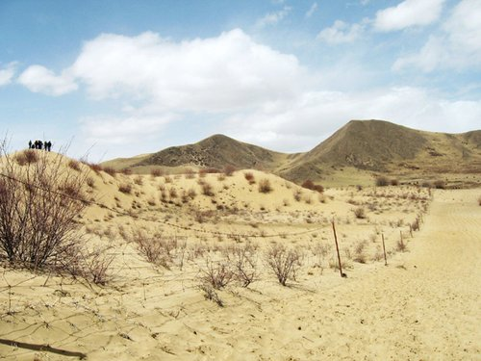
阅读资料
晋西北地区与毛乌素沙地正面相迎，与内蒙古、陕北风沙区相毗邻，自然条件恶劣，整体生态环境处于极度脆弱状态。过去几十年伴随着该地区农村人口的急剧增加,导致滥采、滥垦、滥砍、滥牧等现象较为普遍，造成植被损坏、地表裸露，长期的人类活动与脆弱的生态环境相互叠加,使土地沙漠化成为晋西北严重的环境问题。

Slide 7
有这样一位老人，他用自己的方式默默守护着他生活的那方水土。让我们跟随记者梁衡一起去走访这位老人，了解他所创造的奇迹。

Slide 8
*
20
青山不老

Slide 9
学习活动一
1.用三分钟时间默读课文。
2.试着勾画出每一个自然段的关键词句

Slide 10
学习活动二
4-6人学习小组，交流讨论：
结合勾画的关键词句说一说这位老人创造了怎样的奇迹，是在什么样的条件下创造的奇迹，这是一位怎样的老人。

Slide 11
学习活动三
集体交流，说一说：
1.这位老人创造了怎样的奇迹？
2.在什么样的条件下创造的奇迹？
3.这是一位怎样的老人？

Slide 12
1.这位老人创造了怎样的奇迹？
他敲着早烟锅不紧不慢地说着，村干部在旁边恭敬地补充......十五年啊，绿化了八条沟，造了七条防风林带，三千七百亩林网，这是多么了不起的奇迹。去年冬天，他用林业收入资助每户村民买了一台电视机——他还有宏伟设想， 还要栽树，直到自己爬不起来为止。
1亩=667平方米 一间普通的教室50平米
3700×667=2467900平方米
2467900➗ 50=49358间 约5万间教室

Slide 13
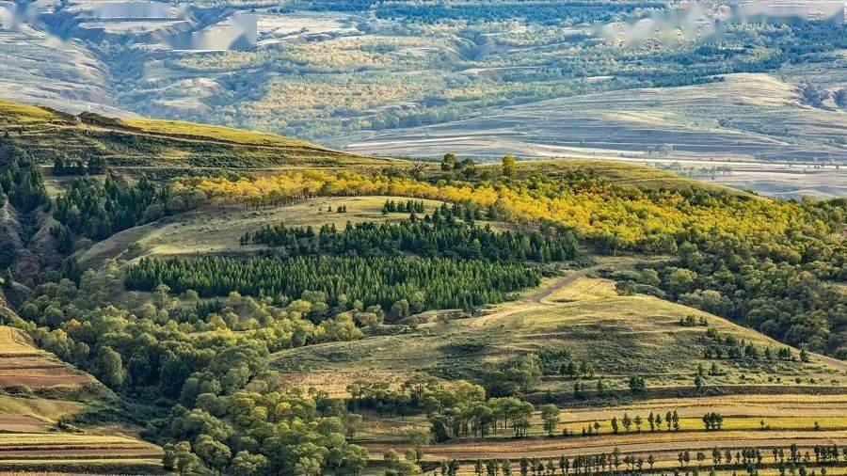
1.这位老人创造了怎样的奇迹？
窗外是参天的杨柳。院子在山沟里，山上全是树。我们盘腿坐在土炕上，就像坐在船上，四周全是绿色的波浪，风一吹，树梢卷过涛声，叶间闪着粼粼的波光。

Slide 14
1.这位老人创造了怎样的奇迹？
窗外是参天的杨柳。院子在山沟里，山上全是树。我们盘腿坐在土炕上，就像坐在船上，四周全是绿色的波浪，风一吹，树梢卷过涛声，叶间闪着粼粼的波光。
在屋里说完话，老人陪我们到沟里去看树。杨树、柳树，如臂如股，劲挺在山洼山腰。看不见它们的根，山洪涌下的泥埋住了树的下半截，树却勇敢地顶住了它的凶猛。这山已失去了原来的坡形，依着一层层的树形成层层的梯。老人说:“这树下的淤泥有两米厚，都是好土啊。”是的，保住了这黄土，我们才有这绿树;有了这绿树，我们才守住了这片土。

Slide 15
2.在什么样的条件下创造的奇迹？
我知道这条山沟所处的大环境。这是中国的晋西北，是西伯利亚大风常来肆虐的地方，是干旱、霜冻、沙尘暴等与生命作对的怪物盘踞之地。过去，这里风吹沙起，能一直埋到城头。当地县志载:“风大作时，能逆吹牛马使倒行，或擎之高二三丈而坠。”就在如此险恶的地方，我对面这个手端一杆旱烟袋的瘦小老头，竟创造了这块绿洲。

Slide 16
2.在什么样的条件下创造的奇迹？
我知道这条山沟所处的大环境。这是中国的晋西北，是西伯利亚大风常来肆虐的地方，是干旱、霜冻、沙尘暴等与生命作对的怪物盘踞之地。过去，这里风吹沙起，能一直埋到城头。当地县志载:“风大作时，能逆吹牛马使倒行，或擎之高二三丈而坠。”就在如此险恶的地方，我对面这个手端一杆旱烟袋的瘦小老头，竟创造了这块绿洲。

Slide 17
2.在什么样的条件下创造的奇迹？
我还知道这个院子里的小环境。一排三间房，就剩下老者一人。老人每天早晨抓把柴煮饭，带上干粮扛上铁锹进沟上山;晚上回来，吃过饭，抽袋烟睡觉。六十五岁那年，他组织了七位老汉开始治理这条沟，现在已有五人离世。他可敬的老伴，与他风雨同舟一生;一天他栽树回来时，发现她已静静地躺在炕上过世了。他已经八十-一岁，知道终有一天自己也会爬不起来。他唯一的女儿三番五次地从城里回来，要接他去享清福，他不走。他觉得种树是命运的选择，屋后的青山就是生命的归宿。

Slide 18
2.在什么样的条件下创造的奇迹？
我还知道这个院子里的小环境。一排三间房，就剩下老者一人。老人每天早晨抓把柴煮饭，带上干粮扛上铁锹进沟上山;晚上回来，吃过饭，抽袋烟睡觉。六十五岁那年，他组织了七位老汉开始治理这条沟，现在已有五人离世。他可敬的老伴，与他风雨同舟一生;一天他栽树回来时，发现她已静静地躺在炕上过世了。他已经八十一岁，知道终有一天自己也会爬不起来。他唯一的女儿三番五次地从城里回来，要接他去享清福，他不走。他觉得种树是命运的选择，屋后的青山就是生命的归宿。

Slide 19
3.他是一个什么样的人？
我还知道这个院子里的小环境。一排三间房，就剩下老者一人。老人每天早晨抓把柴煮饭，带上干粮扛上铁锹进沟上山;晚上回来，吃过饭，抽袋烟睡觉。六十五岁那年，他组织了七位老汉开始治理这条沟，现在已有五人离世。他可敬的老伴，与他风雨同舟一生;一天他栽树回来时，发现她已静静地躺在炕上过世了。他已经八十-一岁，知道终有一天自己也会爬不起来。他唯一的女儿三番五次地从城里回来，要接他去享清福，他不走。他觉得种树是命运的选择，屋后的青山就是生命的归宿。

Slide 20
3.他是一个什么样的人？
他敲着早烟锅不紧不慢地说着，村干部在旁边恭敬地补充......十五年啊，绿化了八条沟，造了七条防风林带，三千七百亩林网，这是多么了不起的奇迹。去年冬天，他用林业收入资助每户村民买了一台电视机——他还有宏伟设想， 还要栽树，直到自己爬不起来为止。

Slide 21
4.课文为什么以青山不老为题？
看完树，我们在村口道别。老人拄着拐杖，慢慢迈进他那个绿风荡漾的小院。我不禁鼻子一酸也许老人进去后就再也出不来了。作为一个山野老农，他就这样来实现自己的价值。他已经将自己的生命转化为另一种东西。他是真正与山川共存、与日月同辉了。
这位普通老人让我领悟到:青山是不会老的。

Slide 22
学习活动四
阅读拓展《种树老人》，完成练习

